Slide 1

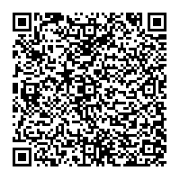
参加無料
＼障がい者雇用を検討している企業の方向け／
富田林支援学校見学セミナー
令和５年１２月 ６日(水)9:40～12:10
受付開始 ９:1０～
会 場
大阪府立富田林支援学校
（富田林市大字甘南備 216 番地）
◎当日は車での来校も可能です
公共交通機関をご利用の場合：
●近鉄長野線 「富田林駅」下車
金剛バス：こんごう福祉センター前行きに乗車 約20分
●南海高野線「河内長野」下車
南海バス：こんごう福祉センター線 乗車 約10分
★詳細は学校ホームページにてご確認下さい
定 員
20名 （申込先着順）
申込方法
申込締切 11/29（水）
URL等へアクセスのうえお申込みください。
https://lgpos.task-asp.net/cu/270008/ea/residents/procedures/apply/5e9553e8-fc45-47e6-91a8-4ac0012eebc7/start
■アクセスできない場合は裏面の「参加申込書」に記入のうえFAXまたはメールにてお申込みください。
■手話通訳等配慮が必要な方は、事前にお申出ください。
■お申し込みいただいた個人情報は、本セミナーの運営にのみ利用いたします。
プログラム
①大阪府立富田林支援学校 概要説明及び見学
②事例紹介 知的障がい者の雇用管理について
パーソルエクセルアソシエイツ株式会社
管理部 部長 土本 直美 氏
障がい者雇用を検討されている企業の方（経営者、人事・労務担当者等）を対象に、様々な職域で活躍しようと就職に必要な基本的技能や知識を身につけるため、日々一生懸命励んでいる生徒たちが学んでいる様子の見学に加え、障がい者雇用に先進的に取り組んでいる企業から事例を紹介します。
主 催 大阪府
お問合せ 大阪府障がい者雇用促進センター
（大阪府 商工労働部 雇用推進室 就業促進課 障がい者雇用促進グループ）
TEL 06-6360-9077 FAX 06-6360-9079
E-mail shugyosokushin-g04@gbox.pref.osaka.lg.jp
Notes:
1

Slide 2


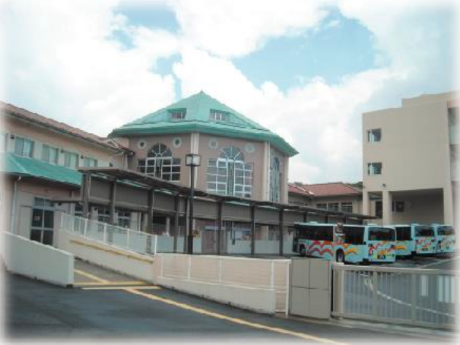
《申込方法》
「大阪府インターネット申請・申込みサービス」よりお申込みください。
（URL）
https://lgpos.task-asp.net/cu/270008/ea/residents/procedures/apply/5e9553e8-fc45-47e6-91a8-4ac0012eebc7/start
（QRコード）
■お申し込みいただいた個人情報は、本セミナーの運営にのみ利用させていただきます。
■手話通訳が必要な場合や車椅子でご参加される場合等は、事前にお申出ください。
■インターネットによる申込みが難しい場合は、下記「参加申込書」に記入のうえ、
問合せ先（表面）あてにFAXまたはE-mailでお申込みください。
大阪府 障がい者雇用セミナー
検索
大阪府立富田林支援学校のご紹介
本校の教育方針
1 一人ひとりの生命と人権の尊重を基盤とした豊かな心をはぐくみ、お互いを
大切にする集団をつくり、人間関係を育てる
2 個に応じた教育をすすめ、児童生徒の意欲と力をひき出し、自立と社会参加、
自己実現を図る
3 明るく楽しい学校生活の中から、健康なからだづくりと主体的に行動できる
力をつける
高等部の方針
（１）自立した心を育てる
（２）発達に応じた課題に取り組む
（３）丈夫なからだを作る
（４）はたらく力を養う
（５）生活を豊かにする
〒584-0054 大阪府富田林市大字甘南備 216 番地 電話番号 0721-34-1675 (代表)
「富田林支援学校見学セミナー（1２月６日）」 参加申込書
企業名
所在地 | （〒 - ）
連絡先 | TEL
所属・役職
参加者氏名
E-mail
配慮事項 （手話通訳等）

